Slide 1
HỌC VIỆN CHÍNH TRỊ KHU VỰC II
ĐẠI HỘI ĐẠI BIỂU
TOÀN QUỐC
LẦN THỨ XIII
BÁO CÁO VIÊN: VŨ TRUNG KIÊN

Slide 2
1. Kết quả thực hiện Nghị quyết Đại hội XII
Kinh tế vĩ mô ổn định, lạm phát được kiểm soát, tăng trưởng được duy trì ở mức khá cao; tiềm lực, quy mô và sức cạnh tranh của nền kinh tế được nâng lên. Các lĩnh vực xã hội, môi trường có nhiều tiến bộ. Đời sống nhân dân được cải thiện đáng kể.
Công tác kiểm tra, giám sát, kỷ luật và đấu tranh phòng, chống tham nhũng, lãng phí, tiêu cực chuyển biến mạnh mẽ, có bước đột phá gắn kết chặt chẽ giữa "xây" và "chống", có hiệu quả, ngày càng đi vào chiều sâu.

Slide 3
1. Kết quả thực hiện Nghị quyết Đại hội XII
Đặc biệt, trong năm 2020, đại dịch COVID-19 gây ra nhiều thiệt hại về kinh tế - xã hội, song nhờ phát huy được sức mạnh đại đoàn kết toàn dân tộc, sự ưu việt của chế độ xã hội chủ nghĩa, sự tham gia đồng bộ, quyết liệt của cả hệ thống chính trị dưới sự lãnh đạo đúng đắn của Đảng, sự đồng lòng ủng hộ của nhân dân, đất nước ta đã từng bước kiểm soát có hiệu quả đại dịch COVID-19; từng bước phục hồi sản xuất, kinh doanh và các hoạt động kinh tế - xã hội; ổn định đời sống nhân dân; góp phần củng cố, tăng cường niềm tin của nhân dân đối với Đảng, Nhà nước và chế độ xã hội chủ nghĩa; khẳng định bản lĩnh, ý chí, truyền thống tốt đẹp của nhân dân ta, dân tộc ta.

Slide 4
1. Kết quả thực hiện Nghị quyết Đại hội XII
Bên cạnh những thành tựu đạt được, việc hoàn thiện thể chế, đổi mới mô hình tăng trưởng, cơ cấu lại nền kinh tế, công nghiệp hoá, hiện đại hoá còn chậm, chưa tạo được chuyển biến căn bản; năng suất, chất lượng, hiệu quả và sức cạnh tranh của nền kinh tế chưa cao. Giáo dục và đào tạo, khoa học và công nghệ chưa trở thành động lực then chốt thúc đẩy phát triển kinh tế - xã hội. Lĩnh vực văn hoá, xã hội chưa có nhiều đột phá, hiệu quả chưa cao; đời sống của một bộ phận nhân dân còn khó khăn. Quản lý tài nguyên, bảo vệ môi trường và khả năng thích ứng với biến đổi khí hậu còn bất cập…

Slide 5
1. Kết quả thực hiện Nghị quyết Đại hội XII
Các lĩnh vực quốc phòng, an ninh, đối ngoại còn một số mặt hạn chế. Sức mạnh đại đoàn kết toàn dân tộc và dân chủ xã hội chủ nghĩa có lúc, có nơi chưa được quan tâm phát huy đầy đủ. Xây dựng Nhà nước pháp quyền xã hội chủ nghĩa Việt Nam có mặt chưa đáp ứng tốt yêu cầu phát triển kinh tế - xã hội và quản lý đất nước trong tình hình mới. Công tác xây dựng, chỉnh đốn Đảng còn một số hạn chế.

Slide 6
1. Kết quả thực hiện Nghị quyết Đại hội XII
Nhìn lại 35 năm thực hiện công cuộc đổi mới, 30 năm thực hiện Cương lĩnh xây dựng đất nước trong thời kỳ quá độ lên chủ nghĩa xã hội (Cương lĩnh năm 1991), lý luận về đường lối đổi mới, về chủ nghĩa xã hội và con đường đi lên chủ nghĩa xã hội ở nước ta ngày càng hoàn thiện và từng bước được hiện thực hoá. Đất nước đã đạt được những thành tựu to lớn, có ý nghĩa lịch sử, phát triển mạnh mẽ, toàn diện so với những năm trước đổi mới. Quy mô, trình độ nền kinh tế được nâng lên. Đời sống nhân dân được cải thiện rõ rệt cả về vật chất và tinh thần. Đất nước ta chưa bao giờ có được cơ đồ, tiềm lực, vị thế và uy tín quốc tế như ngày nay.

Slide 7
2. Tầm nhìn định hướng và phát triển
Quan điểm chỉ đạo:
- Kiên định và vận dụng, phát triển sáng tạo chủ nghĩa Mác - Lênin, tư tưởng Hồ Chí Minh; kiên định mục tiêu độc lập dân tộc và chủ nghĩa xã hội; kiên định đường lối đổi mới của Đảng; kiên định các nguyên tắc xây dựng Đảng để xây dựng và bảo vệ vững chắc Tổ quốc Việt Nam xã hội chủ nghĩa.
- Bảo đảm cao nhất lợi ích quốc gia - dân tộc trên cơ sở các nguyên tắc cơ bản của Hiến chương Liên Hợp Quốc và luật pháp quốc tế, bình đẳng, hợp tác, cùng có lợi. Tiếp tục phát triển nhanh và bền vững đất nước; gắn kết chặt chẽ và triển khai đồng bộ các nhiệm vụ, trong đó phát triển kinh tế - xã hội là trung tâm; xây dựng Đảng là then chốt; phát triển văn hoá là nền tảng tinh thần; bảo đảm quốc phòng, an ninh là trọng yếu, thường xuyên.

Slide 8
2. Tầm nhìn định hướng và phát triển
Quan điểm chỉ đạo:
- Khơi dậy mạnh mẽ tinh thần yêu nước, ý chí tự cường dân tộc, sức mạnh đại đoàn kết toàn dân tộc và khát vọng phát triển đất nước; phát huy dân chủ xã hội chủ nghĩa, sức mạnh tổng hợp của cả hệ thống chính trị và của nền văn hoá, con người Việt Nam, bồi dưỡng sức dân, nâng cao chất lượng nguồn nhân lực, có cơ chế đột phá để thu hút, trọng dụng nhân tài, thúc đẩy đổi mới sáng tạo, ứng dụng mạnh mẽ khoa học và công nghệ, nhất là những thành tựu của cuộc cách mạng công nghiệp lần thứ tư, tạo động lực mạnh mẽ cho phát triển nhanh và bền vững.
- Kết hợp sức mạnh dân tộc với sức mạnh thời đại; nêu cao ý chí độc lập, tự chủ, chủ động, tích cực hội nhập và nâng cao hiệu quả hợp tác quốc tế; phát huy tối đa nội lực, tranh thủ ngoại lực, trong đó nguồn lực nội sinh, nhất là nguồn lực con người là quan trọng nhất.

Slide 9
2. Tầm nhìn định hướng và phát triển
Quan điểm chỉ đạo:
- Tăng cường xây dựng, chỉnh đốn Đảng, phát huy bản chất giai cấp công nhân của Đảng, nâng cao năng lực lãnh đạo, năng lực cầm quyền và sức chiến đấu của Đảng; xây dựng Đảng và hệ thống chính trị trong sạch, vững mạnh toàn diện, xây dựng Nhà nước tinh gọn, hoạt động hiệu lực, hiệu quả; gắn với tinh giản biên chế, nâng cao chất lượng và cơ cấu lại đội ngũ cán bộ, công chức, viên chức; xây dựng đội ngũ cán bộ, đảng viên, nhất là đội ngũ cán bộ cấp chiến lược, người đứng đầu đủ phẩm chất, năng lực và uy tín, ngang tầm nhiệm vụ, gắn bó mật thiết với nhân dân là những nhân tố có ý nghĩa quyết định thành công sự nghiệp xây dựng, phát triển đất nước và bảo vệ Tổ quốc.

Slide 10
2. Tầm nhìn định hướng và phát triển
Mục tiêu tổng quát:
Nâng cao năng lực lãnh đạo, năng lực cầm quyền và sức chiến đấu của Đảng; xây dựng Đảng và hệ thống chính trị trong sạch, vững mạnh toàn diện; củng cố, tăng cường niềm tin của nhân dân đối với Đảng, Nhà nước, chế độ xã hội chủ nghĩa; khơi dậy khát vọng phát triển đất nước phồn vinh, hạnh phúc, phát huy ý chí và sức mạnh đại đoàn kết toàn dân tộc kết hợp với sức mạnh thời đại; đẩy mạnh toàn diện, đồng bộ công cuộc đổi mới, công nghiệp hoá, hiện đại hoá; xây dựng và bảo vệ vững chắc Tổ quốc, giữ vững môi trường hoà bình, ổn định; phấn đấu đến giữa thế kỷ XXI, nước ta trở thành nước phát triển, theo định hướng xã hội chủ nghĩa.

Slide 11
2. Tầm nhìn định hướng và phát triển
Mục tiêu cụ thể:
- Đến năm 2025, kỷ niệm 50 năm giải phóng hoàn toàn miền Nam, thống nhất đất nước: Là nước đang phát triển, có công nghiệp theo hướng hiện đại, vượt qua mức thu nhập trung bình thấp.
- Đến năm 2030, kỷ niệm 100 năm thành lập Đảng: Là nước đang phát triển, có công nghiệp hiện đại, thu nhập trung bình cao.
- Đến năm 2045, kỷ niệm 100 năm thành lập nước Việt Nam Dân chủ Cộng hoà, nay là nước Cộng hoà xã hội chủ nghĩa Việt Nam: Trở thành nước phát triển, thu nhập cao.

Slide 12
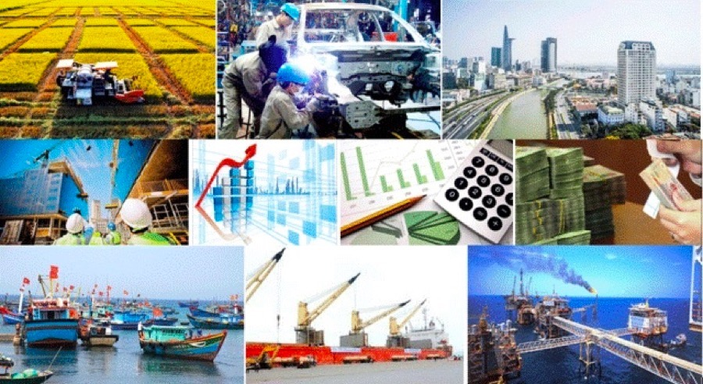
Định hướng các chỉ tiêu chủ yếu về phát triển kinh tế - xã hội 5 năm 2021 - 2025:
(1).Tốc độ tăng trưởng kinh tế (GDP) bình quân 5 năm đạt khoảng 6,5 - 7%/năm.
(2). Đến năm 2025, GDP bình quân đầu người khoảng 4.700 - 5.000 USD.
(3). Đóng góp của năng suất các nhân tố tổng hợp (TFP) vào tăng trưởng đạt khoảng 45%.
(4). Tốc độ tăng năng suất lao động xã hội bình quân trên 6,5%/năm.
(5). Tỉ lệ đô thị hoá khoảng 45%.
(6). Tỉ trọng công nghiệp chế biến, chế tạo trong GDP đạt trên 25%.
(7). Kinh tế số đạt khoảng 20% GDP.
Về kinh tế

Slide 13
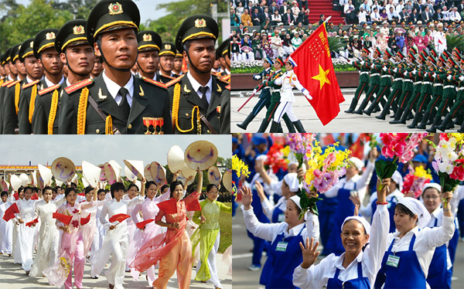
Định hướng các chỉ tiêu chủ yếu về phát triển kinh tế - xã hội 5 năm 2021 - 2025:
(1). Tỉ trọng lao động nông nghiệp trong tổng lao động xã hội khoảng 25%.
(2). Tỉ lệ lao động qua đào tạo là 70%.
(3). Tỉ lệ thất nghiệp ở khu vực thành thị năm 2025 dưới 4%.
(4). Tỉ lệ nghèo đa chiều duy trì mức giảm 1 - 1,5% hằng năm.
(5). Có 10 bác sĩ và 30 giường bệnh/1 vạn dân.
(6). Tỉ lệ tham gia bảo hiểm y tế đạt 95% dân số.
(7). Tuổi thọ trung bình đạt khoảng 74,5 tuổi.
(8). Tỉ lệ xã đạt tiêu chuẩn nông thôn mới tối thiểu 80%, trong đó ít nhất 10% đạt chuẩn nông thôn mới kiểu mẫu.
Về xã hội

Slide 14
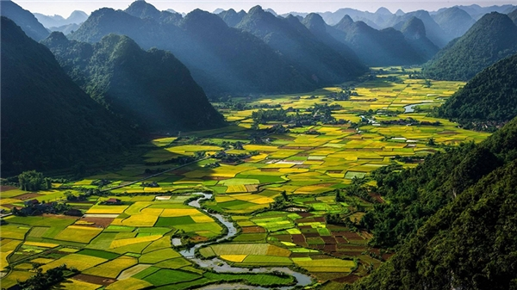
Định hướng các chỉ tiêu chủ yếu về phát triển kinh tế - xã hội 5 năm 2021 - 2025:
(1). Tỉ lệ sử dụng nước sạch, nước hợp vệ sinh của dân cư thành thị là 95 - 100%, nông thôn là 93 - 95%.
(2). Tỉ lệ thu gom và xử lý chất thải rắn sinh hoạt đô thị bảo đảm tiêu chuẩn, quy chuẩn đạt 90%.
(3). Tỉ lệ khu công nghiệp, khu chế xuất đang hoạt động có hệ thống xử lý nước thải tập trung đạt tiêu chuẩn môi trường là 92%.
(4). Tỉ lệ cơ sở gây ô nhiễm môi trường nghiêm trọng được xử lý đạt 100%.
(5). Giữ tỉ lệ che phủ rừng ổn định 42%.
Về môi trường

Slide 15
Định hướng phát triển đất nước giai đoạn 2021 - 2030:
(1) Tiếp tục đổi mới mạnh mẽ tư duy, xây dựng, hoàn thiện đồng bộ thể chế phát triển bền vững về kinh tế, chính trị, văn hoá, xã hội, môi trường..., tháo gỡ kịp thời những khó khăn, vướng mắc; khơi dậy mọi tiềm năng và nguồn lực, tạo động lực mới cho sự phát triển nhanh và bền vững đất nước.

Slide 16
Định hướng phát triển đất nước giai đoạn 2021 - 2030:
(2) Hoàn thiện toàn diện, đồng bộ thể chế phát triển nền kinh tế thị trường định hướng XHCN, tạo môi trường thuận lợi để huy động, phân bổ và sử dụng có hiệu quả các nguồn lực, thúc đẩy đầu tư, sản xuất kinh doanh. Bảo đảm ổn định kinh tế vĩ mô, đổi mới mạnh mẽ mô hình tăng trưởng, cơ cấu lại nền kinh tế, đẩy mạnh công nghiệp hoá, hiện đại hoá đất nước; tập trung xây dựng kết cấu hạ tầng và phát triển đô thị; phát triển kinh tế nông thôn gắn với xây dựng nông thôn mới; ưu tiên nguồn lực phát triển hạ tầng nông thôn miền núi, vùng dân tộc thiểu số; đẩy mạnh chuyển đổi số quốc gia, phát triển kinh tế số trên nền tảng khoa học và công nghệ, đổi mới sáng tạo; nâng cao năng suất, chất lượng, hiệu quả và sức cạnh tranh của nền kinh tế, gắn kết hài hoà, hiệu quả thị trường trong nước và quốc tế.

Slide 17
Định hướng phát triển đất nước giai đoạn 2021 - 2030:
(3) Tạo đột phá trong đổi mới căn bản, toàn diện giáo dục và đào tạo, phát triển nguồn nhân lực chất lượng cao, thu hút và trọng dụng nhân tài. Thúc đẩy nghiên cứu, chuyển giao, ứng dụng mạnh mẽ thành tựu của cuộc Cách mạng công nghiệp lần thứ tư vào mọi lĩnh vực của đời sống xã hội, chú trọng một số ngành, lĩnh vực trọng điểm, có tiềm năng, lợi thế để làm động lực cho tăng trưởng theo tinh thần bắt kịp, tiến cùng và vượt lên ở một số lĩnh vực so với khu vực và thế giới.
(4) Phát triển con người toàn diện và xây dựng nền văn hoá Việt Nam tiên tiến, đậm đà bản sắc dân tộc để văn hoá thực sự trở thành sức mạnh nội sinh, động lực phát triển đất nước và bảo vệ Tổ quốc. Tăng đầu tư cho phát triển sự nghiệp văn hoá. Xây dựng, phát triển, tạo môi trường và điều kiện xã hội thuận lợi nhất để khơi dậy truyền thống yêu nước, niềm tự hào dân tộc, niềm tin, khát vọng phát triển đất nước phồn vinh, hạnh phúc; tài năng, trí tuệ, phẩm chất của con người Việt Nam là trung tâm, mục tiêu và động lực phát triển quan trọng nhất của đất nước.

Slide 18
Định hướng phát triển đất nước giai đoạn 2021 - 2030:
(5) Quản lý phát triển xã hội có hiệu quả, nghiêm minh, bảo đảm an ninh xã hội, an ninh con người; thực hiện tiến bộ và công bằng xã hội; xây dựng môi trường văn hoá, đạo đức xã hội lành mạnh, văn minh; chú trọng nâng cao chất lượng dịch vụ y tế, chất lượng dân số, gắn dân số với phát triển; quan tâm đến mọi người dân, bảo đảm chính sách lao động, việc làm, thu nhập, thực hiện tốt phúc lợi xã hội, an sinh xã hội. Không ngừng cải thiện toàn diện đời sống vật chất và tinh thần của nhân dân.
(6) Chủ động thích ứng có hiệu quả với biến đổi khí hậu, phòng, chống và giảm nhẹ thiên tai, dịch bệnh, quản lý, khai thác, sử dụng hợp lý, tiết kiệm, hiệu quả và bền vững tài nguyên; lấy bảo vệ môi trường sống và sức khoẻ nhân dân làm mục tiêu hàng đầu; kiên quyết loại bỏ những dự án gây ô nhiễm môi trường, bảo đảm chất lượng môi trường sống, bảo vệ đa dạng sinh học và hệ sinh thái; xây dựng nền kinh tế xanh, kinh tế tuần hoàn, thân thiện với môi trường.

Slide 19
Định hướng phát triển đất nước giai đoạn 2021 - 2030:
(7) Kiên quyết, kiên trì bảo vệ vững chắc độc lập, chủ quyền, thống nhất, toàn vẹn lãnh thổ của Tổ quốc; bảo vệ Đảng, Nhà nước, nhân dân và chế độ xã hội chủ nghĩa. Giữ vững an ninh chính trị, bảo đảm trật tự, an toàn xã hội, an ninh con người, an ninh kinh tế, an ninh mạng, xây dựng xã hội trật tự, kỷ cương. Chủ động ngăn ngừa các nguy cơ chiến tranh, xung đột từ sớm, từ xa; phát hiện sớm và xử lý kịp thời những yếu tố bất lợi, nhất là những yếu tố nguy cơ gây đột biến; đẩy mạnh đấu tranh làm thất bại mọi âm mưu và hoạt động chống phá của các thế lực thù địch.
(8) Tiếp tục thực hiện đường lối đối ngoại độc lập, tự chủ, đa phương hoá, đa dạng hoá; chủ động và tích cực hội nhập quốc tế toàn diện, sâu rộng, có hiệu quả; giữ vững môi trường hoà bình, ổn định, không ngừng nâng cao vị thế, uy tín quốc tế của Việt Nam.

Slide 20
Định hướng phát triển đất nước giai đoạn 2021 - 2030:
(9) Thực hành và phát huy rộng rãi dân chủ xã hội chủ nghĩa, quyền làm chủ và vai trò tự quản của nhân dân; phát huy sức mạnh đại đoàn kết toàn dân tộc; củng cố, nâng cao niềm tin của nhân dân, tăng cường đồng thuận xã hội; tiếp tục đổi mới tổ chức, nội dung, phương thức hoạt động của Mặt trận Tổ quốc Việt Nam và các tổ chức chính trị - xã hội.
(10) Xây dựng và hoàn thiện Nhà nước pháp quyền xã hội chủ nghĩa trong sạch, vững mạnh, tinh gọn, hoạt động hiệu lực, hiệu quả, vì nhân dân phục vụ và vì sự phát triển của đất nước. Tăng cường công khai, minh bạch, trách nhiệm giải trình; kiểm soát quyền lực gắn với siết chặt kỷ cương, kỷ luật trong hoạt động của Nhà nước và của cán bộ, công chức, viên chức. Tiếp tục đẩy mạnh đấu tranh phòng, chống tham nhũng, lãng phí, quan liêu, tội phạm và tệ nạn xã hội.

Slide 21
Định hướng phát triển đất nước giai đoạn 2021 - 2030:
(11) Tiếp tục xây dựng, chỉnh đốn Đảng toàn diện; tăng cường bản chất giai cấp công nhân của Đảng; đổi mới phương thức lãnh đạo, nâng cao năng lực lãnh đạo, cầm quyền của Đảng; xây dựng hệ thống chính trị trong sạch, vững mạnh, tinh gọn, hoạt động hiệu lực, hiệu quả; xây dựng đội ngũ cán bộ, đảng viên, công chức, viên chức, nhất là cán bộ cấp chiến lược, người đứng đầu có đủ phẩm chất, năng lực và uy tín, ngang tầm nhiệm vụ; làm tốt công tác tư tưởng, lý luận; chú trọng công tác bảo vệ Đảng, bảo vệ chính trị nội bộ; tăng cường công tác kiểm tra, giám sát, kỷ luật, công tác đấu tranh phòng, chống tham nhũng và công tác dân vận của Đảng.

Slide 22
Định hướng phát triển đất nước giai đoạn 2021 - 2030:
(12) Tiếp tục nắm vững và xử lý tốt các quan hệ lớn: Quan hệ giữa ổn định, đổi mới và phát triển; giữa đổi mới kinh tế và đổi mới chính trị; giữa tuân theo các quy luật thị trường và bảo đảm định hướng xã hội chủ nghĩa; giữa phát triển lực lượng sản xuất và xây dựng, hoàn thiện từng bước quan hệ sản xuất xã hội chủ nghĩa; giữa Nhà nước, thị trường và xã hội; giữa tăng trưởng kinh tế và phát triển văn hoá, thực hiện tiến bộ, công bằng xã hội, bảo vệ môi trường; giữa xây dựng và bảo vệ Tổ quốc Việt Nam xã hội chủ nghĩa; giữa độc lập, tự chủ và hội nhập quốc tế; giữa Đảng lãnh đạo, Nhà nước quản lý và nhân dân làm chủ; giữa thực hành dân chủ và tăng cường pháp chế, bảo đảm kỷ cương xã hội. Trong nhận thức và giải quyết các quan hệ lớn, cần chú trọng hơn đến bảo đảm định hướng xã hội chủ nghĩa; xây dựng, hoàn thiện quan hệ sản xuất tiến bộ, phù hợp; phát triển văn hoá, thực hiện tiến bộ và công bằng xã hội, bảo vệ môi trường; bảo vệ Tổ quốc xã hội chủ nghĩa; giữ vững độc lập, tự chủ và phát huy quyền làm chủ của nhân dân.

Slide 23
Nhiệm vụ trọng tâm trong kỳ đại hội XIII
(1) Tiếp tục đẩy mạnh xây dựng, chỉnh đốn Đảng, xây dựng Nhà nước pháp quyền xã hội chủ nghĩa và hệ thống chính trị toàn diện, trong sạch, vững mạnh. Đổi mới phương thức lãnh đạo, cầm quyền của Đảng. Xây dựng tổ chức bộ máy của hệ thống chính trị tinh gọn, hoạt động hiệu lực, hiệu quả. Tiếp tục đẩy mạnh đấu tranh phòng, chống quan liêu, tham nhũng, lãng phí, tiêu cực, "lợi ích nhóm", những biểu hiện "tự diễn biến", "tự chuyển hoá" trong nội bộ. Xây dựng đội ngũ đảng viên và cán bộ các cấp, nhất là cấp chiến lược, người đứng đầu đủ phẩm chất, năng lực, uy tín, ngang tầm nhiệm vụ. Củng cố lòng tin, sự gắn bó của nhân dân với Đảng, Nhà nước, chế độ xã hội chủ nghĩa.

Slide 24
Nhiệm vụ trọng tâm trong kỳ đại hội XIII
(2) Tập trung kiểm soát đại dịch COVID-19, tiêm chủng đại trà vắc-xin COVID-19 cho cộng đồng; phục hồi, phát triển kinh tế - xã hội, đổi mới mạnh mẽ mô hình tăng trưởng, cơ cấu lại nền kinh tế, xây dựng, hoàn thiện đồng bộ thể chế phát triển phù hợp với nền kinh tế thị trường đầy đủ, hiện đại, hội nhập; phát triển đồng bộ và tạo ra sự liên kết giữa các khu vực, các vùng, các thành phần kinh tế, các loại hình sản xuất kinh doanh; có chính sách hỗ trợ hiệu quả doanh nghiệp trong nông nghiệp; đẩy mạnh nghiên cứu, chuyển giao, ứng dụng tiến bộ khoa học và công nghệ, đổi mới sáng tạo, nhất là những thành tựu của cuộc cách mạng công nghiệp lần thứ tư, thực hiện chuyển đổi số quốc gia, phát triển kinh tế số, nâng cao năng suất, chất lượng, hiệu quả, sức cạnh tranh của nền kinh tế; huy động, phân bổ, sử dụng có hiệu quả các nguồn lực, tạo động lực để phát triển kinh tế nhanh và bền vững; hoàn thiện hệ thống pháp luật, nhất là pháp luật về bảo hộ sở hữu trí tuệ và giải quyết các tranh chấp dân sự, khắc phục những điểm nghẽn cản trở sự phát triển của đất nước.

Slide 25
Nhiệm vụ trọng tâm trong kỳ đại hội XIII
(3) Giữ vững độc lập, tự chủ, tiếp tục nâng cao chất lượng, hiệu quả hoạt động đối ngoại, hội nhập quốc tế; tăng cường tiềm lực quốc phòng, an ninh, xây dựng Quân đội nhân dân, Công an nhân dân cách mạng, chính quy, tinh nhuệ, từng bước hiện đại, một số lực lượng tiến thẳng lên hiện đại, tạo tiền đề vững chắc phấn đấu năm 2030 xây dựng Quân đội nhân dân, Công an nhân dân cách mạng, chính quy, tinh nhuệ, hiện đại; kiên quyết, kiên trì bảo vệ vững chắc độc lập, chủ quyền, thống nhất, toàn vẹn lãnh thổ, biển, đảo, vùng trời; giữ vững môi trường hoà bình, ổn định để phát triển đất nước.

Slide 26
Nhiệm vụ trọng tâm trong kỳ đại hội XIII
(4) Khơi dậy khát vọng phát triển đất nước phồn vinh, hạnh phúc; phát huy giá trị văn hoá, sức mạnh con người Việt Nam trong sự nghiệp xây dựng và bảo vệ Tổ quốc, hội nhập quốc tế; có chính sách cụ thể phát triển văn hoá đồng bào dân tộc thiểu số; thực hiện tốt chính sách xã hội, bảo đảm an ninh xã hội, an ninh con người, tạo chuyển biến mạnh mẽ trong quản lý phát triển xã hội, thực hiện tiến bộ, công bằng xã hội, nâng cao chất lượng cuộc sống và chỉ số hạnh phúc của con người Việt Nam.

Slide 27
Nhiệm vụ trọng tâm trong kỳ đại hội XIII
(5) Hoàn thiện đồng bộ hệ thống pháp luật, cơ chế, chính sách nhằm phát huy mạnh mẽ dân chủ xã hội chủ nghĩa, quyền làm chủ của nhân dân; đồng thời xây dựng Nhà nước pháp quyền xã hội chủ nghĩa Việt Nam trong sạch, vững mạnh; cải cách tư pháp, tăng cường pháp chế, bảo đảm kỷ cương xã hội, trước hết là sự gương mẫu tuân theo pháp luật, thực hành dân chủ xã hội chủ nghĩa của cấp uỷ, tổ chức đảng, chính quyền, Mặt trận Tổ quốc Việt Nam và tổ chức chính trị - xã hội các cấp, của cán bộ, đảng viên; tăng cường đại đoàn kết toàn dân tộc.
(6) Quản lý chặt chẽ, sử dụng hợp lý, hiệu quả đất đai, tài nguyên; bảo vệ, cải thiện môi trường; chủ động, tích cực triển khai các giải pháp thích ứng với biến đổi khí hậu, thiên tai khắc nghiệt.

Slide 28
Các chiến lược đột phá:
(1) Hoàn thiện đồng bộ thể chế phát triển, trước hết là thể chế phát triển nền kinh tế thị trường định hướng xã hội chủ nghĩa. Đổi mới quản trị quốc gia theo hướng hiện đại, cạnh tranh hiệu quả. Tập trung ưu tiên hoàn thiện đồng bộ, có chất lượng và tổ chức thực hiện tốt hệ thống luật pháp, cơ chế, chính sách, tạo lập môi trường đầu tư kinh doanh thuận lợi, lành mạnh, công bằng cho mọi thành phần kinh tế, thúc đẩy đổi mới sáng tạo; huy động, quản lý và sử dụng có hiệu quả mọi nguồn lực cho phát triển, nhất là đất đai, tài chính, hợp tác công - tư; đẩy mạnh phân cấp, phân quyền hợp lý, hiệu quả, đồng thời tăng cường kiểm tra, giám sát, kiểm soát quyền lực bằng hệ thống pháp luật.

Slide 29
Các chiến lược đột phá:
(2) Phát triển nguồn nhân lực, nhất là nguồn nhân lực chất lượng cao; ưu tiên phát triển nguồn nhân lực cho công tác lãnh đạo, quản lý và các lĩnh vực then chốt trên cơ sở nâng cao, tạo bước chuyển biến mạnh mẽ, toàn diện, cơ bản về chất lượng giáo dục, đào tạo gắn với cơ chế tuyển dụng, sử dụng, đãi ngộ nhân tài, đẩy mạnh nghiên cứu, chuyển giao, ứng dụng và phát triển mạnh khoa học - công nghệ, đổi mới sáng tạo; khơi dậy khát vọng phát triển đất nước phồn vinh, hạnh phúc, phát huy giá trị văn hoá, sức mạnh con người Việt Nam, tinh thần đoàn kết, tự hào dân tộc trong sự nghiệp xây dựng và bảo vệ Tổ quốc.

Slide 30
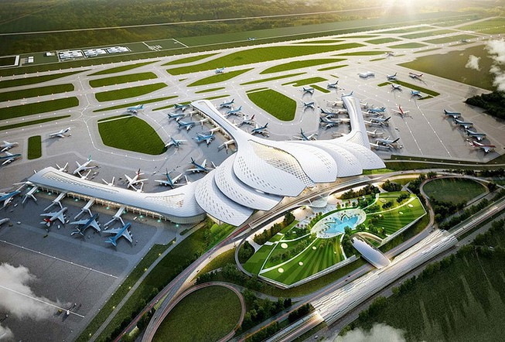
Các chiến lược đột phá:
(3) Xây dựng hệ thống kết cấu hạ tầng đồng bộ, hiện đại cả về kinh tế và xã hội; ưu tiên phát triển một số công trình trọng điểm quốc gia về giao thông, thích ứng với biến đổi khí hậu; chú trọng phát triển hạ tầng thông tin, viễn thông, tạo nền tảng chuyển đổi số quốc gia, từng bước phát triển kinh tế số, xã hội số.

Slide 31
Đại hội đã:
- Thông qua Báo cáo chính trị, Chiến lược phát triển kinh tế - xã hội 10 năm 2021 - 2030, phương hướng, nhiệm vụ phát triển kinh tế - xã hội 5 năm 2021 - 2025. Giao Ban Chấp hành Trung ương Đảng khoá XIII căn cứ Báo cáo giải trình của Đoàn Chủ tịch Đại hội, kết quả biểu quyết để hoàn chỉnh và chính thức ban hành.
- Thông qua Báo cáo tổng kết công tác xây dựng Đảng và thi hành Điều lệ Đảng của Ban Chấp Trung ương khoá XII; đồng ý không sửa đổi, bổ sung Điều lệ Đảng hiện hành. Giao Ban Chấp hành Trung ương Đảng khoá XIII chỉ đạo nghiên cứu, tiếp thu để điều chỉnh thông qua các quy định, hướng dẫn của Trung ương; tăng cường kiểm tra, giám sát, bảo đảm thi hành nghiêm chỉnh, thống nhất Điều lệ trong toàn Đảng.
- Thông qua Báo cáo kiểm điểm sự lãnh đạo, chỉ đạo của Ban Chấp hành Trung ương Đảng khoá XII trình Đại hội XIII. Giao Ban Chấp hành Trung ương Đảng khoá XIII tiếp thu ý kiến của Đại hội, phát huy ưu điểm, khắc phục khuyết điểm, nâng cao chất lượng và hiệu quả công tác lãnh đạo, chỉ đạo trong nhiệm kỳ tới.

Slide 32
Đại hội đã:
- Đồng ý đồng chí Nguyễn Phú Trọng, Tổng Bí thư Ban Chấp hành Trung ương Đảng khoá XII tái cử Ban Chấp hành Trung ương Đảng, Bộ Chính trị khoá XIII để bầu giữ chức Tổng Bí thư Ban Chấp hành Trung ương Đảng khoá XIII.
- Thông qua kết quả bầu Ban Chấp hành Trung ương Đảng khoá XIII gồm 200 đồng chí, trong đó có 180 đồng chí Uỷ viên Trung ương chính thức, 20 đồng chí Uỷ viên Trung ương dự khuyết.
- Ban Chấp hành Trung ương Đảng khoá XIII và các cấp uỷ, tổ chức đảng lãnh đạo, chỉ đạo cụ thể hoá và tổ chức thực hiện thắng lợi đường lối và những chủ trương nêu trong các văn kiện Đại hội XIII.

Slide 33
Đại hội kêu gọi toàn Đảng, toàn dân, toàn quân, đồng bào ta ở trong nước và nước ngoài phát huy mạnh mẽ lòng yêu nước, tinh thần dân tộc, dân chủ xã hội chủ nghĩa, sức mạnh đại đoàn kết toàn dân tộc, giá trị văn hoá, khát vọng phát triển đất nước, sức mạnh con người Việt Nam, vai trò của khoa học - công nghệ, đổi mới sáng tạo, thực hiện thắng lợi Nghị quyết Đại hội để đất nước ta phát triển nhanh, bền vững hơn, lập nên kỳ tích phát triển mới vì một nước Việt Nam phồn vinh, hạnh phúc, cùng tiến bước, sánh vai với các cường quốc năm châu, thực hiện thành công tâm nguyện của Chủ tịch Hồ Chí Minh vĩ đại và ước vọng của toàn dân tộc ta.

